Slide 1
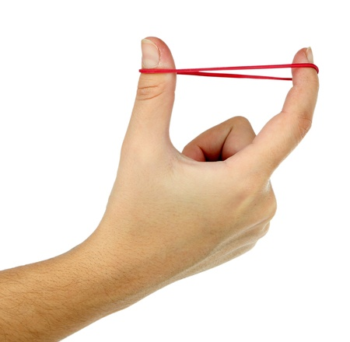
Rules of Al-Mudood
(6) al-Madd al-Lazim
(obligatory)
Dr. Ashraf Negm

Slide 2
Agenda
Revision of Madd types
Rules of al-Madd al-Lazim (Obligatory)
Types of al-Madd al-Lazim
The Discursive Letters in the beginning of some Suras

Slide 3
Revision of Madd مراجعة المد

Slide 4
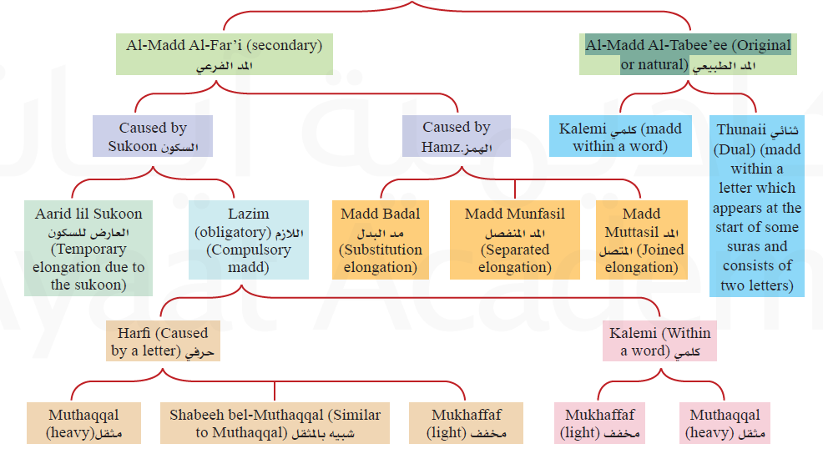
Revision of Madd
مراجعة المد

Slide 5
Revision of Madd
مراجعة المد

Slide 6
Revision of Madd
مراجعة المد

Slide 7
al-Madd al-Lazim (obligatory) المد اللازم

Slide 8
al-Madd al-Lazim (obligatory) المد اللازم
Definition
تعريفه
This happens when the letters of madd or leen
are followed by a sukoon lazim
(original & whether one stops or continues the recitation)
in a word or a letter
أن يقع بعد حرف المد أو اللين
سكون لازم (أصلي – وصلاً ووقفاً)
في كلمة أو حرف

Slide 9
al-Madd al-Lazim (obligatory) المد اللازم
Its Rule
حكمه
Al-Lozom اللزوم (obligatory)
it should be stretched 6 Harakah
Whether one stops or continues with recitation
اللزوم
لزوم مده بمقدار 6 حركات
وقفاً ووصلاً

Slide 10
al-Madd al-Lazim (obligatory) المد اللازم
Examples
أمثلته
الحـاقَّــة .. الحـاقْـقَـة
ءَآلۡــَٰٔنَ
طسم .. طا سينْ مَّيمْ

Slide 11
al-Madd al-Lazim (obligatory) المد اللازم
Madd lazim
Kalemi
Muthaqqal
Mukhaffaf
Harfi
Muthaqqal
Mukhaffaf
Types
أقسامه
الحـاقَّــة
ءَآلۡــَٰٔنَ
موضعين فقط في سورة يونس
طس
طا سينْ
الـم
ألف لـامْ مَّيمْ
الضـالَّـين

Slide 12
The Discursive Letters in the beginning of some Suras الأحرف المقطعة الواقعة في أوائل بعض السور

Slide 13
The Discursive Letters in the beginning of some Suras الأحرف المقطعة الواقعة في أوائل بعض السور
Number of letters: 14 Letters (half of the alphabets)
ا ب ت ث ج ح خ د ذ ر ز س ش ص
ض ط ظ ع غ ف ق ك ل م ن هـ و ي
Collected in:
نص حكيم قاطع له سر
What is it?
ما هي؟

Slide 14
The Discursive Letters in the beginning of some Suras الأحرف المقطعة الواقعة في أوائل بعض السور
Found in 29 Suras
الــم : 6 suras (البقرة – آل عمران – العنكبوت – الروم – لقمان – السجدة)
حـم : 6 suras (غافر – فصلت – الزخرف – الدخان – الجاثية – الأحقاف)
الــر : 5 suras (يونس – هود – يوسف – ابراهيم - الحجر)
طـسـم : 2 suras (الشعراء – القصص)
Suras
سورها
ص (ص)
ق (ق)
ن (القلم)
طـه (طه)
طـس (النمل)
يـس (يس)
الــمص (الأعراف )
الـمـر (الرعد)
حـم عـسـق (الشورى)
كـهـيـعـص (مريم)

Slide 15
The Discursive Letters in the beginning of some Suras الأحرف المقطعة الواقعة في أوائل بعض السور
The Discursive letters
نص حكيم قاطع له سر
نقص عسلكم
Madd or leen letter in the middle
Madd Lazem Harfi
(6 Haraka)
كم نقص
Mukhaffaf
Ain (عَـيْن)
Leen letter in the middle
4 or 6 Haraka
Alef
No madd letter
NO madd
سل
Muthaqqal
حي طهر
The 2nd letter is a madd letter
Madd Tabee’ee Thunaii
Its Types
أقسامها
حم
حم عسق
يس
كهيعص – طه
طس – طسم
الر - المر
الم
الر
المر
المص
كهيعــص - حم عــسق
الم – المر – المص - طسم
حم – ص – ق - ن
طس - طسم
حم عــسـق - يس
الم – الر – المر - المص
كهيعــص
حم عــسق

Slide 16
والله من وراء القصد
وهو يهدي السبيل
Jazakom Allah Khairan

